Slide 1
JPEG图像无损重压缩的研究
Notes:
大家好，我这次报告主要围绕我博士论文的一个主要的部分，就是JPEG文件的无损压缩来介绍。

Slide 2

LLJPEG
JPEG的编码流程
JPEG的编码端的流程
Notes:
JPEG是目前应用最多的一种图像类型。其实JPEG是一个比较老的编码标准，他出现于上世纪80年代末。JPEG的编码流程如上所示。可以看到JPEG框架没有帧内预测方法，而且其熵编码采用了较为落后的哈夫曼编码。

Slide 3
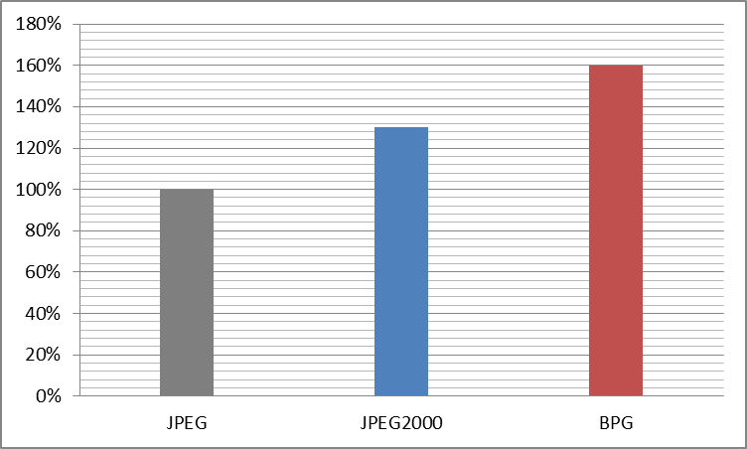
研究背景及意义
JPEG和其他标准压缩性能比较
以JPEG为基准，则相比JPEG，JPEG2000压缩的文件大小减少了30%-50%，
BPG压缩的文件大小则减少了60%以上。
Notes:
在JPEG之后也有一系列新的图像标准，比如JPEG2000，BPG等等。其中JPEG2000的编码性能提升了30%以上，BPG的性能提升了60%以上。

Slide 4
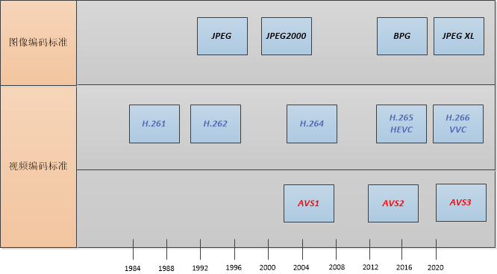
研究背景及意义
图像和视频编码标准的发展历程
Notes:
在图像编码发展的同时，视频编码也经历了多次迭代。从2000年的H.264到最新的H.266。目前来说，以265和266为代表的最新一代编码标准，他的性能已经非常先进。

Slide 5
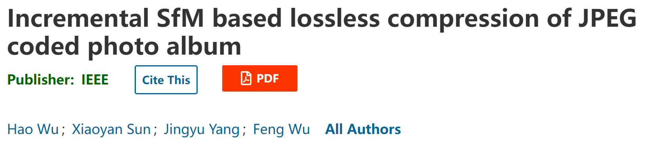
15年VCIP论文
JPEG的相册压缩
提出了一种新的基于运动增量结构（SfM）的无损相册压缩预测方法。
通过SfM生成的图像之间固有的几何关系来利用图像之间的冗余，生成预测图像。
最后，以预测图像为主要参考，通过类似HEVC的编码器对目标图像进行压缩。
针对相册JPEG图像，压缩率达到了20%左右。
Notes:
鉴于此，15年的时候，中科大的吴枫老师他们就尝试把265的压缩方法引入JPEG的相册压缩，因为相册里面会有很多相似图片，他们就利用相册内部图像的冗余信息来实现压缩。这是15年的一篇VCIP论文，根据他们的报告，针对JPEG相册的压缩率达到了20%左右。

Slide 6
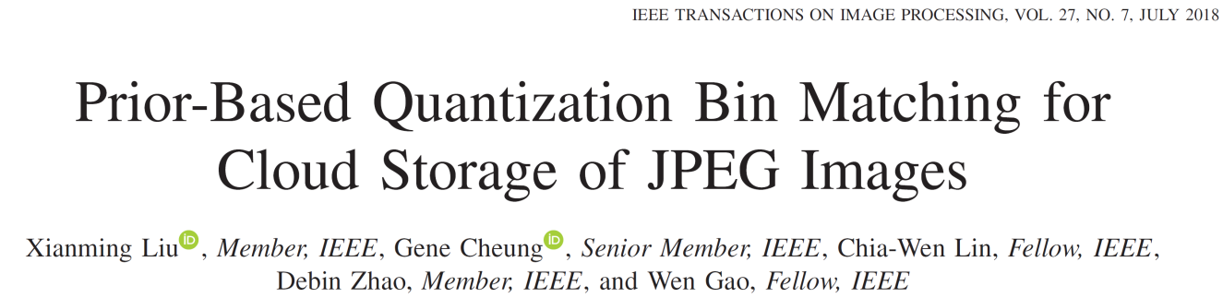
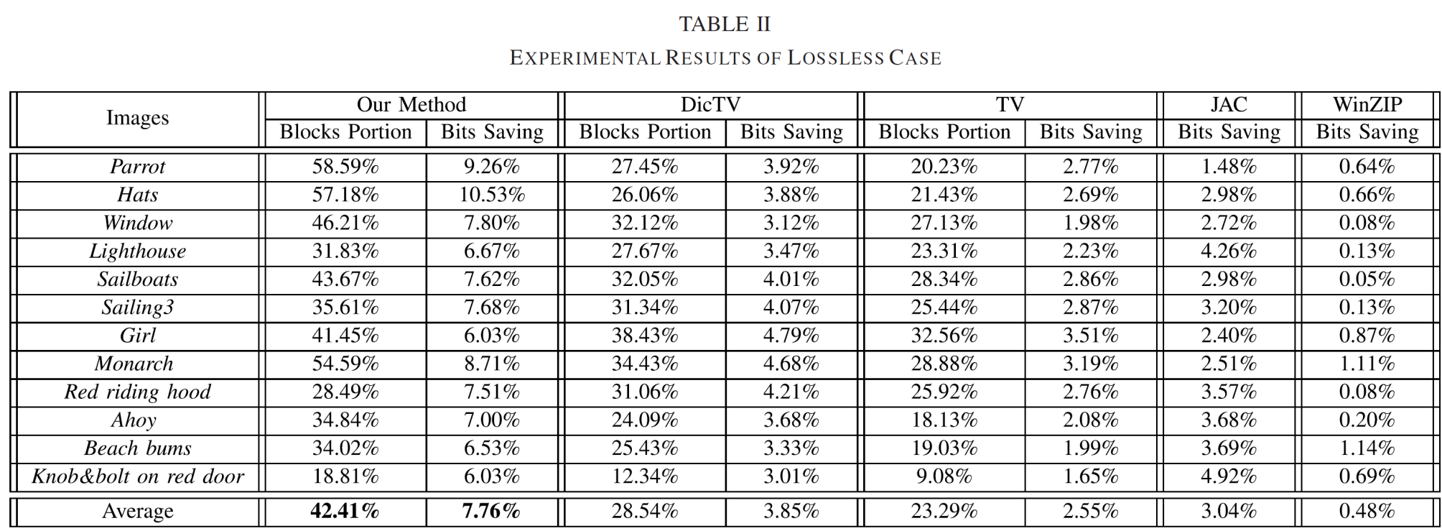
18年TIP论文
基于先验方法的JPEG重压缩
Notes:
后来在18年，刘贤明老师提出了基于先验的JPEG无损重压缩方法，达到了接近10%的压缩性能，需要指出的是这个10%不仅仅是相册，而是任意JPEG图像，因此他的通用性更好。受到刘老师这篇论文的启发，我和范老师对JPEG二次压缩进行了进一步研究。

Slide 7
LLJPEG
LLJPEG的编码解码流程
LLJPEG的编码流程
LLJPEG的解码流程
Notes:
我们后来提出了一种基于变换域预测的JPEG无损重压缩方法称为LLJPEG，他的过程如上所示。我们的方法引入了265的一些技术，包括帧内预测和CABAC熵编码等等。我们的方法首先利用帧内预测产生预测块，对预测结果进行变换量化,然后对变换系数的残差进行编码。这样实现了JPEG文件的无损二次压缩。

Slide 8
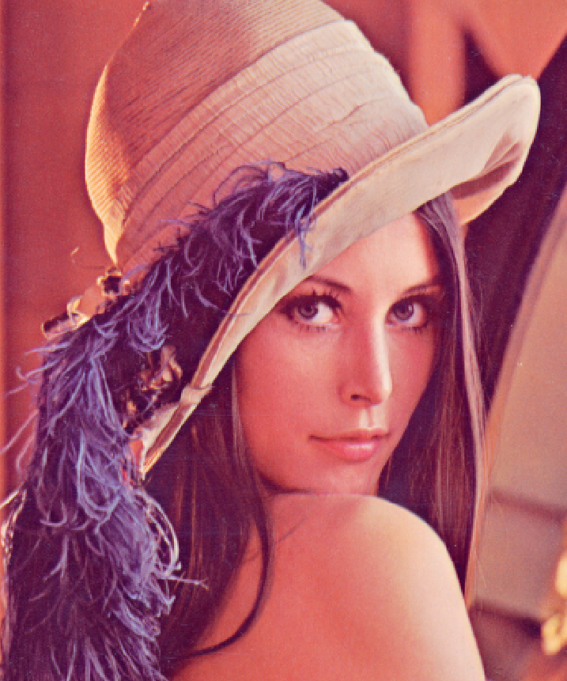
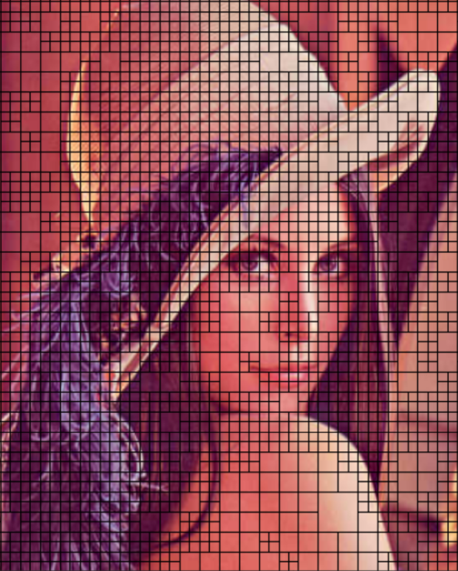
LLJPEG
LLJPEG的块划分
LLJPEG的编码树结构的一个例子
LLJPEG对Lena图像的划分
Notes:
LLJPEG也引入了265的四叉树方法进行编码块划分。LLJPEG的四叉树结构如上所示。可以看到我们的方法支持从8x8到64 64的编码块大小。

Slide 9
LLJPEG
LLJPEG的帧内预测
HEVC&LLJPEG的帧内预测
Notes:
LLJPEG的帧内预测与265相同，预测块根据35种帧内模式，由参考像素的线性拷贝所产生。

Slide 10
LLJPEG
LLJPEG的帧内预测
LLJPEG的帧内模式快速决策
Notes:
为了降低LLJPEG的编码复杂度，LLJPEG也引入了一些针对编码速度进行优化的方法，使得整体编码速度提升了30%以上，这里就不详述了。

Slide 11
LLJPEG
LLJPEG的变换量化
对m×m大小的CU进行变换和量化, m范围为[8,64], n = (m/8)*(m/8)
Notes:
LLJPEG的变换量化过程与265不同，也进行了重新设计，如图所示。LLJPEG会将预测块划分为若干个8×8块。然后，对每个8×8块应用DCT和量化，以获得预测的变换系数。最后，从预测的变换系数中减去原始变换系数，得到变换系数残差。

Slide 12
LLJPEG
LLJPEG的熵编码
16×16 CU重组之前与重组之后的系数残差
Notes:
LLJPEG的熵编码也采用CABAC方法。但是在LLJPEG中，变换和量化的基本单位是8×8块，熵编码的基本单位范围从8×8到64 64。为了更好地进行熵编码，熵编码之前我们需要对系数残差进行重组。上图是16×16大小的编码块，系数残差重组示例。可以看到具有相同子带的系数被进行了组合，这样更有利于编码性能提高

Slide 13
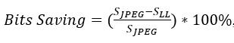
LLJPEG
结果和讨论
Kodak：25幅768×512的图像
DIV2K: 800幅1020×800的图像
设备：Windows 10系统，Intel i7 8700k处理器，32GB RAM内存
比较对象：Winzip和jpegtran
比特流节省的计算方法。$S_{JPEG}$ 是JPEG文件的文件大小，$S_{LL}$ 是无损压缩后的文件大小
Notes:
我们的方法在Kodak和DIV2K数据集上测试了性能。实验在Windows 10系统下进行。
我们选择与jpegtran和Winzip进行压缩性能比较，之所以选择它们，是因为jpegtran是应用最广泛的JPEG无损再压缩方法，而Winzip是当今应用最广泛的通用无损压缩方法。

Slide 14
LLJPEG
文件压缩大小比较
 | Winzip | jpegtran | LLJPEG
90 | 0.06% | 1.42% | 18.03%
80 | 0.36% | 2.05% | 20.14%
70 | 0.74% | 3.57% | 22.56%
60 | 1.46% | 5.29% | 24.94%
50 | 2.26% | 6.80% | 26.87%
40 | 3.36% | 8.83% | 29.23%
30 | 5.24% | 11.79% | 32.70%
20 | 9.43% | 17.06% | 38.71%
10 | 12.90% | 26.96% | 51.65%
Average | 3.98% | 9.31% | 29.43%
不同方法在Kodak数据集的压缩性能
Notes:
上表显示了在Kodak数据集的压缩性能。可以看出LLJPEG平均节省了29.43%的存储空间，而jpegtran和Winzip分别节省了9.31%和3.98%。

Slide 15
LLJPEG
文件压缩大小比较
 | Winzip | jpegtran | LLJPEG
90 | 0.07% | 1.85% | 17.99%
80 | 0.42% | 2.10% | 19.19%
70 | 0.93% | 2.72% | 20.69%
60 | 1.52% | 3.93% | 22.33%
50 | 2.12% | 5.13% | 23.81%
40 | 3.01% | 6.81% | 25.70%
30 | 4.42% | 9.31% | 28.50%
20 | 7.82% | 14.09% | 33.77%
10 | 9.03% | 24.44% | 45.63%
Average | 2.96% | 7.82% | 26.40%
不同方法在DIV2K数据集的压缩性能
Notes:
我们测试了DIV2K数据集压缩性能。可以看出在DIV2K数据集上表现出了类似的结果，我们的方法远远优于其他两种方法。

Slide 16
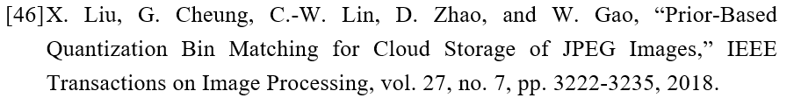
LLJPEG
文件压缩大小比较
Images | Winzip | jpegtran | [46] | LLJPEG | Images | Winzip | jpegtran | LLJPEG
Parrot | 0.15% | 1.74% | 9.26% | 23.91% | Portrait girl | 0.11% | 1.44% | 20.85%
Hats | 0.70% | 2.75% | 10.53% | 24.79% | Anchor | 0.35% | 2.29% | 19.28%
Window | 0.36% | 1.67% | 7.80% | 23.53% | Market place | 0.24% | 1.46% | 19.08%
Lighthouse | 0.05% | 2.13% | 6.67% | 20.19% | Pier | 0.08% | 1.38% | 19.28%
Sailboats | 0.68% | 2.46% | 7.62% | 22.79% | Mountain | 0.25% | 1.41% | 15.37%
Sailing3 | 0.18% | 3.62% | 7.68% | 23.55% | Tropical key | 0.11% | 3.84% | 20.31%
Girl | 0.82% | 1.78% | 6.03% | 22.05% | Stone building | 0.15% | 1.46% | 18.12%
Monarch | 0.22% | 1.37% | 8.71% | 21.06% | Model | 0.23% | 1.28% | 15.36%
Red riding hood | 0.71% | 1.38% | 7.51% | 19.23% | P51 | 0.78% | 3.04% | 24.36%
Ahoy | 0.03% | 1.10% | 7.00% | 17.17% | Monument | 0.32% | 2.68% | 20.07%
Beach bums | 1.22% | 4.46% | 6.53% | 22.17% | Barn | 0.35% | 1.51% | 16.95%
Red door | 0.60% | 2.37% | 7.83% | 20.57% | Chalet | 0.22% | 1.16% | 15.62%
 |  |  |  |  | Portland light | 0.04% | 1.53% | 17.84%
12 images Average | 0.48% | 2.24% | 7.76% | 21.57% | 25 images Average | 0.36% | 2.05% | 20.14%
QF=80时，在KODAK数据集上几种方法的压缩性能比较
Notes:
我们还比较了LLJPEG和刘老师方法在Kodak数据集每幅图像上的性能。左边这里[46]号文献是刘老师方法。可以看到我们方法在所有图像上提供了更好的压缩性能。

Slide 17
LLJPEG
复杂度比较
QF Compressors |  | 90 | 80 | 70 | 60 | 50 | 40 | 30 | 20 | 10 | Average
Winzip | ENC | 0.033 | 0.028 | 0.025 | 0.022 | 0.019 | 0.018 | 0.017 | 0.015 | 0.015 | 0.021
 | DEC | 0.014 | 0.012 | 0.010 | 0.008 | 0.008 | 0.007 | 0.007 | 0.006 | 0.006 | 0.009
jpegtran | ENC | 0.215 | 0.163 | 0.130 | 0.096 | 0.084 | 0.077 | 0.075 | 0.065 | 0.060 | 0.107
LLJPEG | ENC | 2.141 | 2.036 | 1.985 | 1.930 | 1.917 | 1.832 | 1.810 | 1.765 | 1.707 | 1.903
 | DEC | 0.078 | 0.070 | 0.064 | 0.061 | 0.057 | 0.053 | 0.049 | 0.047 | 0.044 | 0.058
在KODAK数据集的平均编码和解码时间比较（以秒为单位）
QF Compressors |  | 90 | 80 | 70 | 60 | 50 | 40 | 30 | 20 | 10 | Average
Winzip | ENC | 0.067 | 0.051 | 0.044 | 0.042 | 0.035 | 0.033 | 0.031 | 0.028 | 0.025 | 0.037
 | DEC | 0.024 | 0.021 | 0.018 | 0.015 | 0.014 | 0.012 | 0.011 | 0.009 | 0.008 | 0.014
jpegtran | ENC | 0.487 | 0.372 | 0.275 | 0.228 | 0.192 | 0.178 | 0.172 | 0.161 | 0.148 | 0.216
LLJPEG | ENC | 4.077 | 3.483 | 3.601 | 3.379 | 3.218 | 3.164 | 3.065 | 2.987 | 2.909 | 3.320
 | DEC | 0.131 | 0.122 | 0.119 | 0.108 | 0.102 | 0.095 | 0.091 | 0.087 | 0.082 | 0.101
在DIV2K数据集的平均编码和解码时间比较（以秒为单位）
Notes:
我们也进一步比较了几种方法的复杂度。在KODAK和DIV2K数据集上的实验结果表明，Winzip的编解码时间最短，其次的是jpegtran。我们的方法因为编码端有RDO过程，因此复杂度较高，但是解码端复杂度可以接受。
以上是我们提出的变换域压缩方法在我的毕业论文中报告的性能。

Slide 18
LLJPEG
后续进展
LLJPEG的变换域预测方法，扩展到了H.264的二次压缩
 | 普通H.264文件 | H.264屏幕内容类型文件
压缩率 | 5% | 15%
Notes:
最近以来，因为范老师和华为合作的一个264文件二次压缩项目。我们将以上变换域压缩的方法进行了扩展，我们把它应用到了H.264视频二次压缩。目前我们的方法在H.264的最新性能如上所示，对于普通H.264文件我们的压缩率在5%左右，而H.264屏幕内容文件我们的压缩率达到了15%左右。可以说我们的基于变换域压缩的方法有进一步改进的空间，这也是我们后续的研究方向。这个就是我自己研究进展的报告。

Slide 19
博士期间感想
尽早规划自己的研究方向
多和老师同学交流
Notes:
最后是我博士期间的感想。读博这些年，自己的感想主要是2个，一个是最好尽早规划好自己的研究方向，明确自己研究重点。这样让自己研究连续性更好，更有利于尽快出成果。另一个自己感觉比较重要就是要和老师同学多讨论，因为自己能力毕竟有限，多讨论有时候真的能让自己工作事半功倍。
我的报告就这些，谢谢大家

Slide 20
谢谢大家
Notes:
谢谢各位老师

Slide 21
Notes:
谢谢各位老师

